Slide 2
Introducción al modelo Canvas
El modelo Canvas es una herramienta poderosa para desarrollar y validar ideas de negocios innovadoras. Permite a los emprendedores visualizar de manera concisa, detallada y estructurada los elementos clave de su modelo de negocio innovador.
by Maria Carlina B. Presser

Slide 3
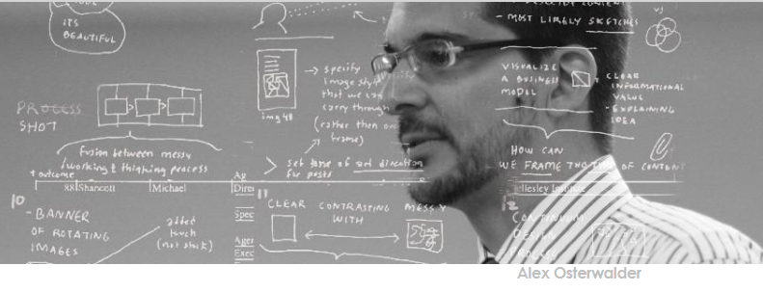

Slide 4
Definición de ideas innovadoras y nuevos modelos de negocio
Modelos de Negocio Innovadores
Enfoque en Impacto Social
Ideas de negocios que ofrecen soluciones creativas y únicas a las necesidades de grupos específicos, como migrantes venezolanos en Ecuador, Perú y República Dominicana.
Modelos de negocio escalables y rentables con un propósito social, diseñados para generar impacto social con beneficios tangibles y mejorar la calidad de vida de las comunidades de acogida.
Sostenibilidad a Largo Plazo
Modelos de negocio que combinan rentabilidad económica con responsabilidad social, creando un impacto duradero y beneficioso para todos los involucrados, a través de la producción, promoción y comercialización de bienes, servicios y/o actividades productivas basadas en la generación y transferencia del conocimiento, los negocios digitales, artesanías/accesorios, gastronomía, el diseño creativo, contenidos multimedia, el intercambio cultural, entre otras
actividades económicas enmarcadas en las industrias culturales y creativas, y que promuevan la integración socioeconómica.

Slide 5
Definición de ideas innovadoras y nuevos modelos de negocio
Enfoques en necesidades reales
Propuestas que se basen en un profundo entendimiento de las necesidades y oportunidades de las poblaciones migrantes y sus comunidades de acogidas
Colaboración intersectorial
Modelos de negocio que fomenten la colaboracion entre diferentes actors, como el sector público, privado y la sociedad civil

Slide 6
Importancia de la integración socioeconómica de personas migrantes venezolanas
La integración socioeconómica de las personas migrantes venezolanas que residen en Ecuador, Perú y República Dominicana es crucial para promover su bienestar y contribuir al desarrollo de las comunidades de acogida. Esta integración les permite acceder a oportunidades laborales, educativas y de servicios, fomentando su autosuficiencia e inclusión. Además, su participación activa en la economía local puede aportar innovación y diversidad, beneficiando a todos.

Slide 7
Contexto de la migración venezolana en Ecuador, Perú y República Dominicana
Éxodo Masivo
1
La crisis política, económica y social en Venezuela ha provocado una de las mayores migraciones de la historia contemporánea, con millones de venezolanos buscando refugio en países vecinos como Ecuador, Perú y República Dominicana.
2
Integración Desafiante
Los países de acogida se han enfrentado a retos significativos para integrar a esta población migrante, que a menudo carece de recursos y enfrenta barreras lingüísticas y culturales.
Oportunidades Emergentes
3
A pesar de los desafíos, también existen oportunidades para que las comunidades de acogida y los migrantes venezolanos se beneficien mutuamente a través de la innovación y el emprendimiento.

Slide 8
Análisis de las necesidades y oportunidades de las comunidades de acogida
Las comunidades que acogen a los migrantes venezolanos en Ecuador, Perú y República Dominicana enfrentan desafíos específicos en términos de integración socioeconómica. Existen necesidades clave como la creación de oportunidades laborales, el acceso a servicios básicos y la promoción de la cohesión social.
Sin embargo, también se presentan oportunidades para desarrollar modelos de negocio innovadores que aprovechen las capacidades y el emprendimiento de las personas migrantes, fomentando así su integración y generando un impacto positivo en las comunidades de acogida.

Slide 9
Desarrollo del modelo Canvas para ideas innovadoras
Propósito
Enfoques Clave
Ventajas
Aplicación
El modelo Canvas es una herramienta visual que permite desarrollar y analizar ideas innovadoras de negocio de manera estructurada. Facilita la identificación de los elementos clave para que una propuesta de valor tenga éxito.
Determinación de los recursos, actividades y alianzas clave
El modelo Canvas permite visualizar de manera holística los elementos centrales de un modelo de negocio, facilitando la innovación y la identificación de oportunidades de mejora.
Esta herramienta es ideal para desarrollar ideas innovadoras que promuevan la integración socioeconómica de personas migrantes venezolanas en Ecuador, Perú y República Dominicana.
Definición clara de la propuesta de valor
Identificación de los segmentos de clientes objetivo
Estructuración de los costos e ingresos del modelo
Análisis de los canales de distribución y comunicación

Slide 10
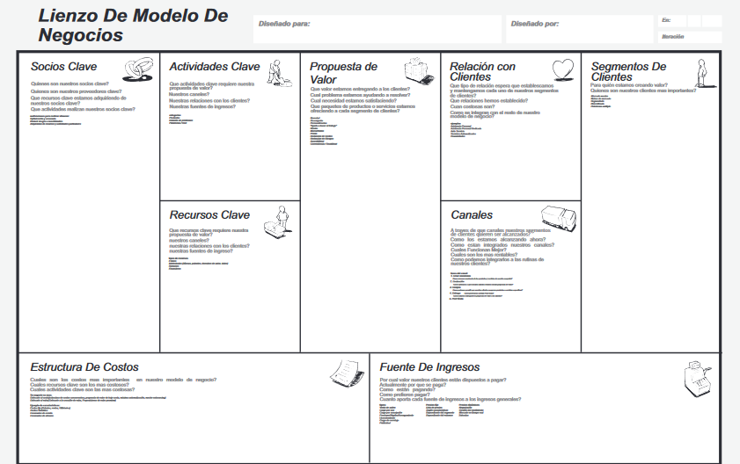

Slide 11
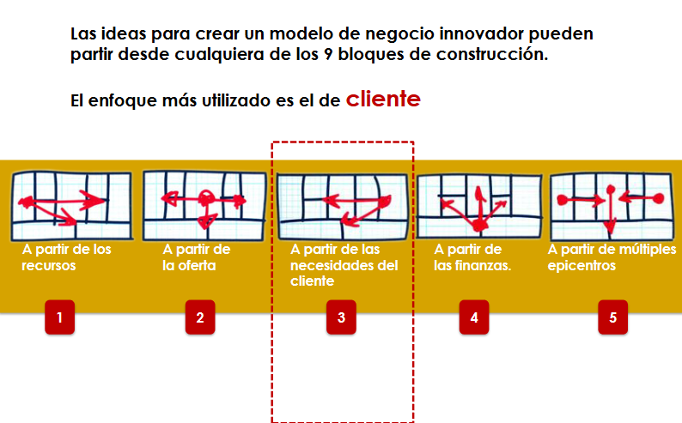

Slide 12
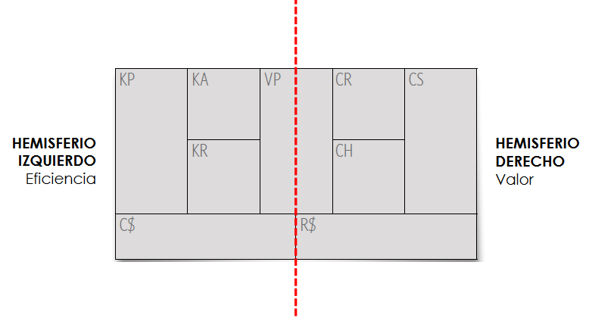
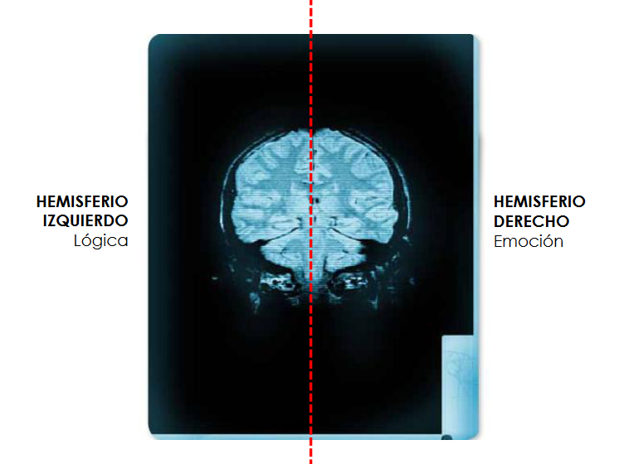
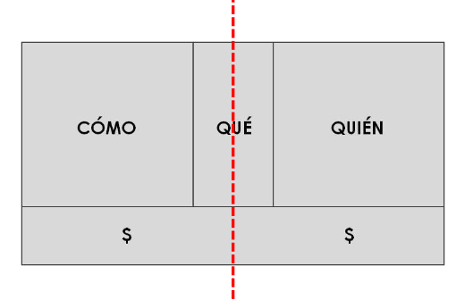

Slide 13
Identificación de los segmentos de clientes y propuestas de valor
Segmentos clave: personas migrantes venezolanas que residen en Ecuador, Perú y República Dominicana, con necesidades específicas de integración socioeconómica y oportunidades de desarrollo en sus comunidades de acogida.
Propuestas de valor: Soluciones innovadoras que faciliten la empleabilidad, emprendimiento y acceso a servicios para esta población migrante, creando un impacto social positivo en sus nuevas comunidades.
Valor añadido: Conocimiento profundo de las necesidades y oportunidades específicas de las personas migrantes venezolanas, permitiendo soluciones a medida y beneficios tangibles para ellas y sus comunidades de acogida.

Slide 14
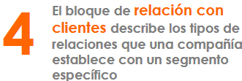
Canales de distribución y relaciones con los clientes
Canales Digitales
Redes Comunitarias
Alianzas Estratégicas
Atención al Cliente
Tienda en línea, plataformas de comercio electrónico y redes sociales para llegar a clientes potenciales a través de canales digitales innovadores.
Crear asociaciones con empresas, ONG y entidades gubernamentales para ampliar los canales de distribución y fortalecer las relaciones con los clientes.
Brindar un excelente servicio al cliente, con comunicación constante y una experiencia personalizada, para fomentar la lealtad y la recomendación boca a boca.
Colaboración con organizaciones comunitarias, líderes locales y centros de apoyo a migrantes para establecer relaciones cercanas y comprender las necesidades de los clientes.

Slide 15
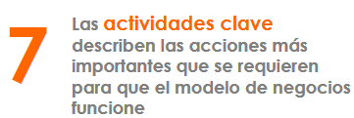
Recursos clave, actividades clave y alianzas estratégicas
Actividades clave
Alianzas estratégicas
Recursos clave
Para lograr un impacto sostenible, se establecerán alianzas con instituciones gubernamentales, organizaciones de la sociedad civil, academia y el sector privado en los países de acogida. Estas alianzas permitirán aprovechar sinergias, recursos y conocimientos en pro de la integración socioeconómica de los migrantes.
Los recursos clave para el desarrollo de estos modelos de negocio innovadores incluyen un equipo interdisciplinario con experiencia en emprendimiento, integración de migrantes y conocimiento de las comunidades de acogida. También se requerirán recursos financieros, tecnológicos y de infraestructura para facilitar la puesta en marcha de las iniciativas.
Las actividades clave abarcan la investigación de necesidades y oportunidades, el diseño y prototipado de soluciones, la capacitación y acompañamiento a emprendedores migrantes, así como la creación de redes de colaboración y alianzas estratégicas.

Slide 16
Estructura de costos e ingresos del modelo de negocio
Gastos operativos
1
Costos fijos como alquiler, servicios y personal
2
Inversión inicial
Fondos requeridos para poner en marcha el negocio
3
Fuentes de ingresos
Ventas, servicios, subvenciones, donaciones
Para que el modelo de negocio sea sostenible, es crucial entender y gestionar adecuadamente la estructura de costos e ingresos. Esto implica identificar los principales gastos operativos, como alquiler, servicios y personal, así como la inversión inicial necesaria para poner en marcha el proyecto. Asimismo, es fundamental definir las fuentes de ingresos, ya sea a través de ventas, servicios, subvenciones o donaciones, que permitan generar los recursos necesarios para cubrir los costos y lograr la sostenibilidad a largo plazo.

